Slide 1


VEREM HASTALIĞI ve
VEREM HAFTASI
T.C.
Sağlık Bakanlığı
Halk Sağlığı Genel Müdürlüğü
Tüberküloz Dairesi Başkanlığı

Slide 2
Verem Eğitim ve Propaganda Haftası
Her yıl Ocak ayının ilk Pazar gününden başlayan hafta Verem Haftası’dır.
Verem Haftasının amacı, toplumun verem (tüberküloz) hastalığı ve hastalıkla mücadele konusunda bilinçlendirilmesidir.
“74.Verem Eğitim ve Propaganda Haftası”
03-09 Ocak 2021 tarihleri arasında
düzenlenmektedir.

Slide 3
Verem (Tüberküloz) Hastalığı Nedir?

Slide 4
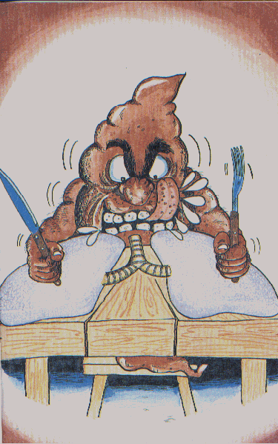
Verem mikrobunun insanlarda yaptığı bir hastalıktır.
En sık akciğerleri olmak üzere tüm organları tutabilir (Lenf bezleri, kemik, böbrek, beyin vb.).
Tedavi edilmezse hayatı tehdit edebilir.

Slide 5
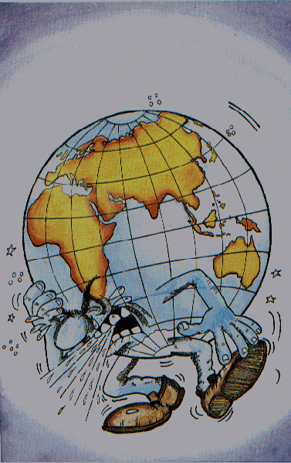
Dünyada Verem
Bugün, dünya nüfusunun dörtte biri (yaklaşık 2 milyar kişi) vücudunda verem mikrobunu taşımaktadır.
Dünya genelinde her yıl yaklaşık 10 milyon kişi verem hastalığına yakalanmakta ve 1,5 milyon insan veremden ölmektedir.

Slide 6
Verem Nasıl Bulaşır?

Slide 7
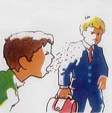
Verem aksırma, öksürme ve konuşma sırasında havaya yayılan mikropların solunum yoluyla alınması ile bulaşır.

Slide 8


Verem mikrobu güneş görmeyen ve iyi havalanmayan yerlerde saatlerce havada kalabilir.

Slide 9

Tedavi olmayan bir verem hastası her yıl yaklaşık 5-15 kişiye hastalık bulaştırır.
Verem hastası

Slide 10
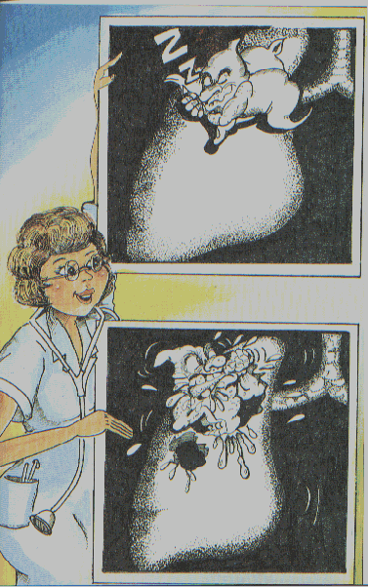
Verem mikrobu vücuda
girdikten sonra yıllarca
hastalık yapmadan
akciğerlerde bekleyebilir.
Vücudunda verem mikrobu taşıyanların yaklaşık %5-15’i daha sonraki yıllarda VEREM HASTASI olur.

Slide 11
Hangi Durumlarda Verem Hastalığına
Yakalanma Riski Artar?
Tedavi görmeyen verem hastası ile aynı evde yaşayanlar
5 yaşından küçükler
İdeal vücut ağırlığının %90’ından daha az kiloda olanlar
HIV/AIDS hastalığı olanlar
Şeker hastalığı olanlar
Vücut direncini azaltan diğer hastalığı olanlar
Sigara, nargile vb. içenler,
İlaç ve alkol bağımlısı olanlar

Slide 12
Hastalık Belirtileri Nelerdir?

Slide 13
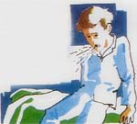
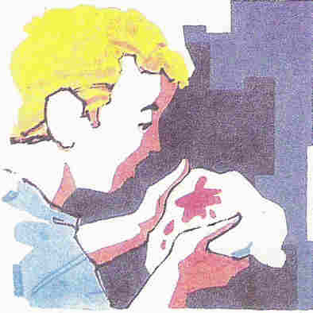
ÖKSÜRÜK: 2-3 haftadan fazla süren ve inatçı öksürük
BALGAM ÇIKARMA
KAN TÜKÜRME: Bazı durumlarda, özellikle teşhis ve tedavide geç kalınırsa görülür.

Slide 14
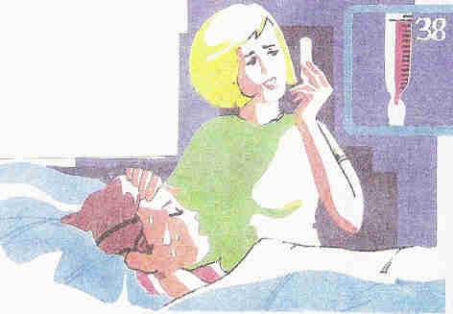
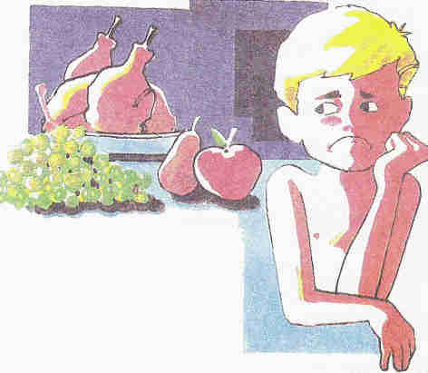
Ateş
Gece terlemesi
İştahsızlık
Kilo kaybı
Yorgunluk, halsizlik
Nefes darlığı
Göğüs ve sırt ağrısı

Slide 15
Verem Hastalığı Teşhisi Nasıl Konulur?

Slide 16
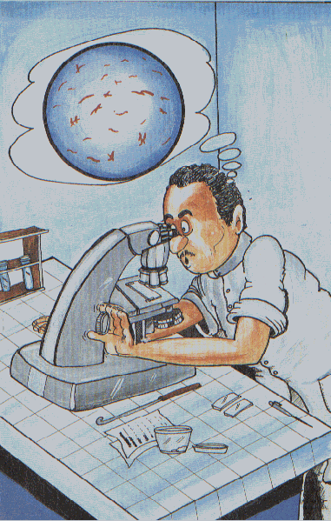
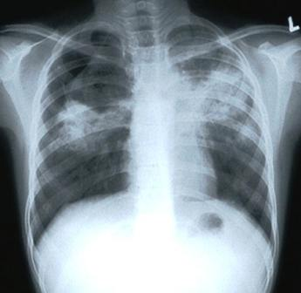
BALGAM MUAYENESİ: Verem teşhisinde en önemli yöntemdir.
Verem şüphesi olanlarda mutlaka yapılmalıdır.
Balgamında mikrop görülen hastalar çevrelerindeki kişilere hastalığı bulaştırır.
RÖNTGEN FİLMİ:
Veremli bir hastanın akciğer grafisi

Slide 17
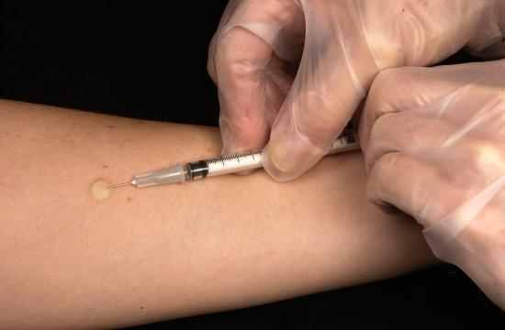
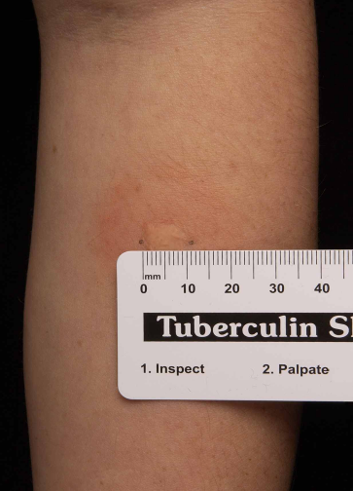
TÜBERKÜLİN DERİ TESTİ (PPD/TDT):
Kişinin verem mikrobu ile karşılaşıp karşılaşmadığını öğrenmemizi sağlar.
Sol kola yapılan test 48-72 saat sonra ölçülür.

Slide 18
Verem Hastalığı Nasıl Tedavi Edilir?

Slide 19
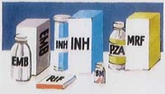
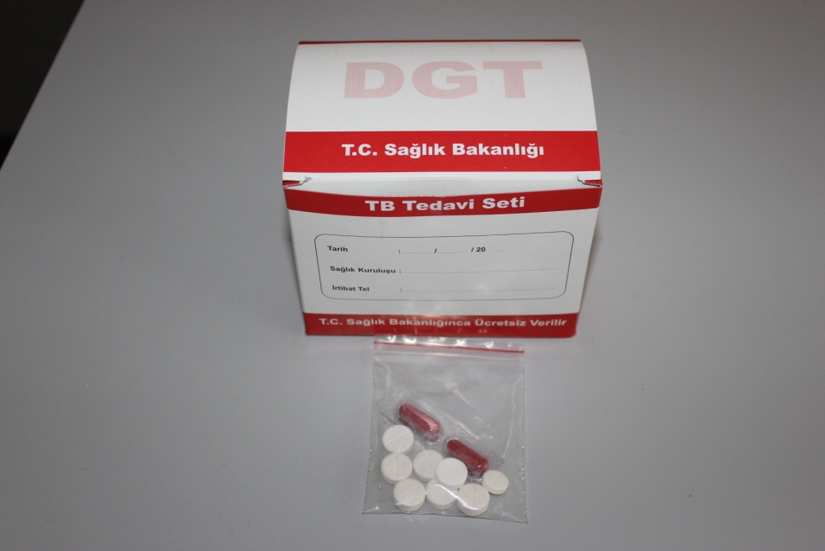
Verem hastalığı düzenli ilaç kullanmakla 6-9 ayda tamamen iyileşir.
İlaçlarını düzenli kullanan hastalar başkalarına hastalık bulaştırmaz.
Verem tedavisinde kullanılan ilaçlar Sağlık Bakanlığı tarafından ücretsiz olarak verilir.

Slide 20
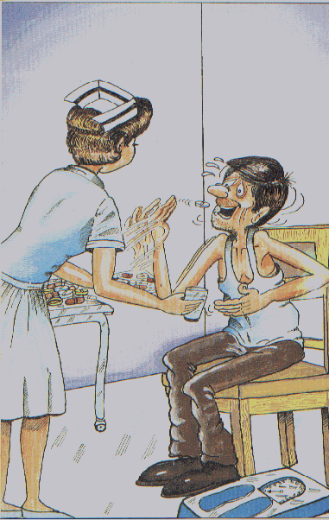
Doğrudan Gözetimli Tedavi (DGT):
Verem ilaçlarının her gün bir sağlık personeli eşliğinde içilmesidir.
Bu sayede ilaçların düzenli kullanımı sağlanır.

Slide 21
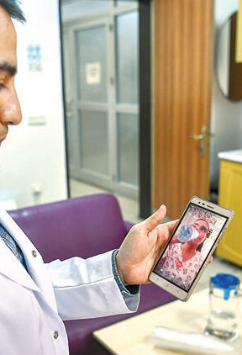
Video Gözetimli DGT (VGT)
Her gün sağlık kuruluşuna gelemeyen hastalar için
İletişim teknolojisindeki gelişmelerden faydalanarak hastanın ilacını içerken bir sağlık çalışanına görüntülü bağlanması
veya ilaç içmesini kaydedip video yollaması şeklinde uygulanan DGT
Pandemide de önerilen yöntem!

Slide 22
Tedavi Edilmezse Ne Olur?

Slide 23

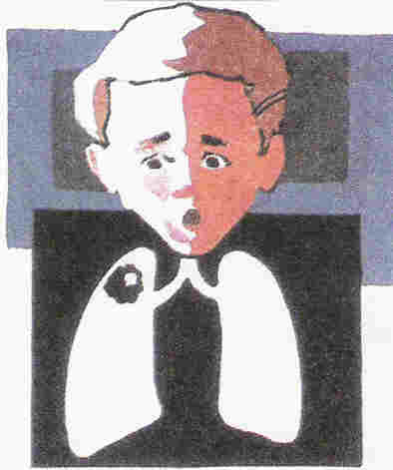
Çevresindekilere verem mikrobunu saçmaya devam eder.
Yetersiz tedavi görürse, hastalık mikropları ilaçlara karşı direnç kazanır ve daha sonra tedavi olma şansı kaybolabilir.
Tedaviyi reddeden bir hasta için hayati tehlike vardır.

Slide 24

Veremden Nasıl Korunabiliriz?

Slide 25
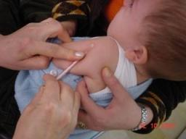
Çocukları veremden korumak için doğumdan 2 ay sonra verem aşısı (BCG) uygulanır.

Slide 27
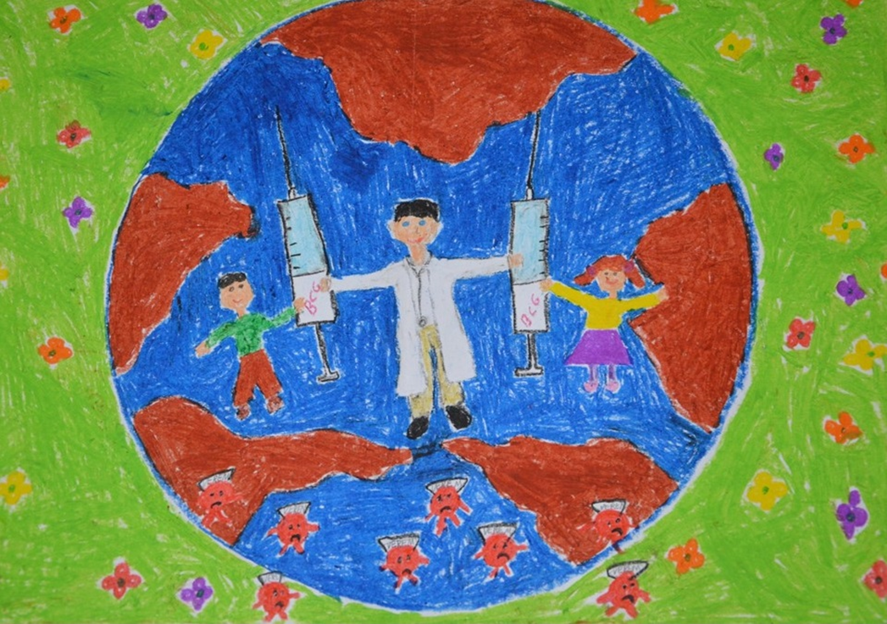
Barış DADAŞ, 68. Verem Haftası, İlkokul Resim Dalı Birincilik Ödülü

Slide 28
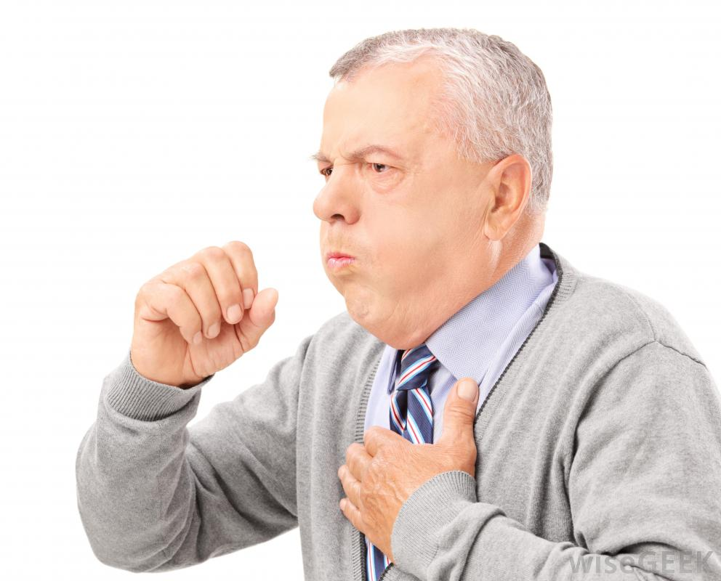
Toplumu korumanın en etkili yolu, bulaştırıcı verem hastalarının erkenden bulunması ve tedavi edilmesidir.

Slide 29
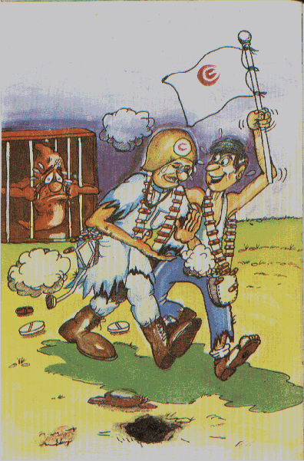
Verem hastalığına yakalananların aileleri ve yakınları dispanserlere davet edilerek muayene edilir.
Hasta olduğu tespit edilenler tedavi edilir.
Bulaştırıcı hastaların yakın çevresindekilere hastalığa yakalanmalarını önlemek için koruyucu ilaç verilir.
Koruyucu ilaç tedavisinde 6 ay süre ile düzenli ilaç kullanımı gereklidir.

Slide 30

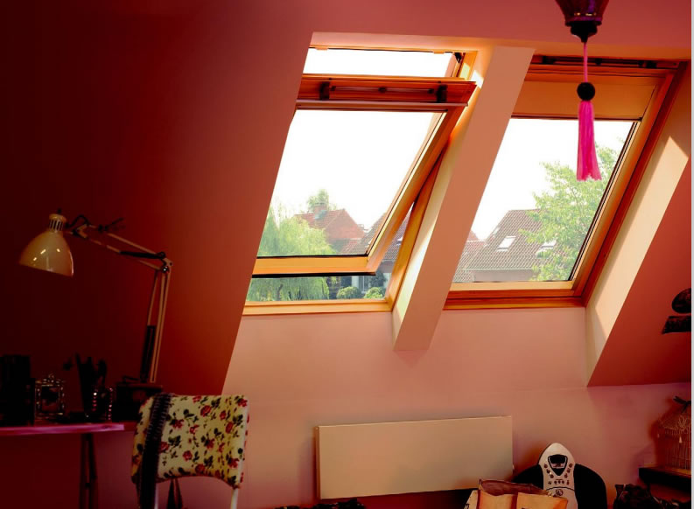
Verem Hastasının Evinde
Nelere Dikkat Edilmeli?
Verem hastalarının bulunduğu ortamları havalandırmak, bu ortamlara temiz hava sağlamak, havadaki bulaştırıcı tanecikleri azaltır, bulaşma ihtimalini düşürür.
Odanın güneş görmesi, ortamdaki verem mikroplarını öldürür.
Hastanın bulaştırıcılığı kaybolana kadar ayrı bir odada kalması uygundur.

Slide 31
Verem Hastaları Çevresindeki İnsanları Hastalıktan Nasıl Koruyabilir?
Aksırırken, öksürürken mutlaka ağızlarını mendille veya kollarıyla kapatmalıdır.
Öksürük ve aksırık sonrasında eller yıkanmalıdır.
Bulaştırıcı dönemdeki verem hastaları kapalı ortamlarda, başka insanlarla birlikteyken maske kullanmalıdır.
Ortam sık sık havalandırılmalıdır.
İlaçlarını düzenli ve eksiksiz olarak kullanmalıdır.

Slide 32

Hastalıktan korkma
Geç kalmaktan kork!
Sık sık ellerini yıka!
Sigara içme, yanında içilmesine izin verme!
Bulunduğun ortamı sık sık havalandır!
Öksürüğünü kapa!
Hasta iken ilaçlarını düzenli kullan!

Slide 33


Slide 34


